Slide 1
Virágbolt
Készítette: Nagy Péter Dávid, Veres-Kovács Dániel, Szilvássy Ákos

Slide 2
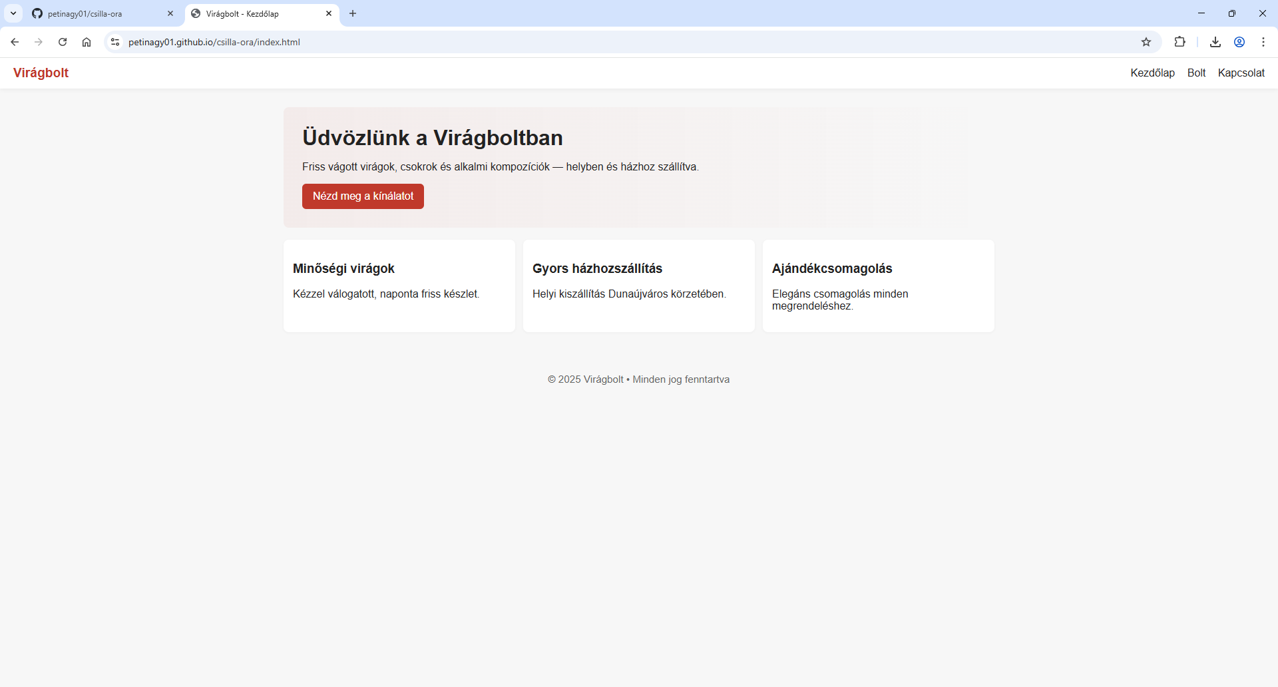
Főoldal

